Slide 1
El rapto de europa repercusiones artísticas

Slide 2
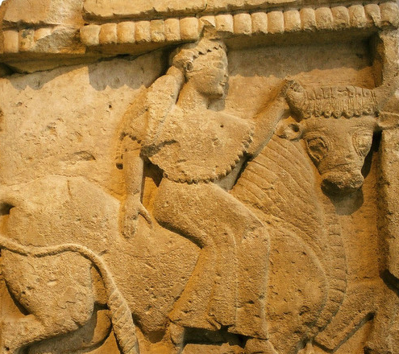
1. Europa sentada sobre el toro, metopa del Templo F de Selinunte. Siglo VI a.C. Palermo.

Slide 3
1. Europa sentada sobre el toro, metopa del Templo F de Selinunte. Siglo VI a.C. Palermo.
Comentario artístico:
La metopa (del griego μετόπη) es un elemento característico de la arquitectura clásica consistente en una pieza rectangular de piedra, de mármol o incluso de terracota que ocupa parte del friso de un entablamento dórico y que está situada entre dos triglifos, es decir, tres bandas acanaladas.
Las metopas estaban decoradas con bajorrelieves y sus temas eran variados y relataban sucesos históricos o mitológicos, su función es eminentemente decorativa y estaba policromada.
En este caso se nos presenta a la joven Europa cabalgando al estilo “amazona” sujeta animosamente al toro que representa a Zeus, que vuelve la cabeza para mirar de frente y huye sobre la superficie del mar representada por dos animales marinos que pueden ser delfines que saltan entre sus patas.

Slide 4
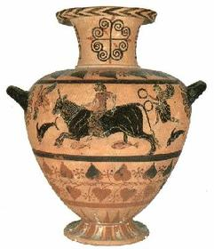
2. Hidria etrusca. Museo de la Villa Giulia. Roma. Siglo VI a. C.

Slide 5
2. Hidria etrusca. Museo de la Villa Giulia. Roma. Siglo VI a. C.
Comentario Artístico:
Figura negra sobre fondo rojo. Arte arcaico. Zeus, metamorfoseado en toro, nada entre peces y delfines con Europa en su lomo firmemente asida. Los peces evidencian que se trata del mar. Detrás, la figura de Eros porta las guirnaldas nupciales en esta historia de amor. Las figuras están de perfil pero muestran el ojo de frente lo cual es un rasgo propio del arte arcaico. Los pliegues de los trajes y las arrugas de la piel están marcadas con incisiones.

Slide 6
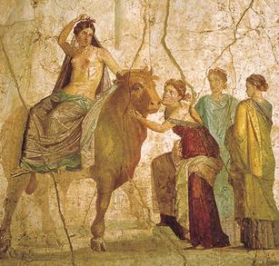
3. Fresco de Pompeya. Siglo I. Museo Arqueológico de Nápoles.

Slide 7
3. Fresco de Pompeya. Siglo I. Museo Arqueológico de Nápoles.
Comentario artístico:
Este fresco parece ser una imitación de una pintura griega. Europa está subida sobre el toro, rodeada de sus compañeras todavía en Tiro. El animal está incorporado y recibe las caricias de una de las jóvenes que tal vez intenta que vuelva a echarse sin sospechar que la intención del toro es salir precipitadamente nadando con Europa en su grupa. En el bucólico paisaje del fondo, propio de la tradición helenística destaca la noble figura del toro.
Esta pintura procedente de las excavaciones pompeyanas está enmarcada en el estilo III o de incrustación. Aparecen más trampantojos y el decorado se vuelve plano. La pared se divide horizontal y verticalmente y se subdivide en cuadrados y rectángulos coloreados. Los paisajes idílicos llenan todo el panel central. Se pintan algunas miniaturas en colores vivos sobre fondos negros o blancos.

Slide 8
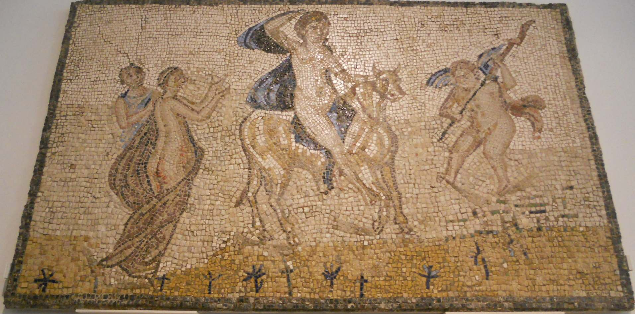
4. Mosaico romano. Museo Arqueológico Nacional de Madrid.

Slide 9
4. Mosaico romano. Museo Arqueológico Nacional de Madrid.
Comentario artístico:
El Mosaico del Rapto de Europa es en realidad un fragmento de uno de los mayores mosaicos romanos que se han encontrado en la Península Ibérica y que lamentablemente se ha perdido. La obra completa ocupaba una superficie de más de 60 metros cuadrados y ofrecía otras escenas como las "Cuatro Estaciones", tema iconográfico muy común en el arte musivo romano. Este grandioso mosaico nos demuestra la existencia de numerosas villas lujosas que existieron en la actual provincia de Córdoba.
La escena del rapto de Europa es la única que se conserva en su integridad. En ella se ha representado el momento preciso del rapto a la orilla del mar, en presencia de las compañeras de Europa que manifiestan su asombro. Europa aparece ya montada sobre el toro que camina tranquilamente hacia la derecha por la pradera florida, dirigiéndose al agua estimulado por Eros que flota sobre las aguas sosteniendo una antorcha, símbolo de la pasión amorosa de Zeus por Europa. La princesa está vista de tres cuartos en posición frontal, va totalmente desnuda sentada a la jineta, agarrándose con la mano izquierda al cuerno del animal, mientras que con la derecha levanta sobre la cabeza el manto de color azul que cae sobre su espalda y por el dorso del animal sirviéndole de montura, pero que aún no se arquea por encima de la cabeza.
Los romanos construían los mosaicos con pequeñas piezas llamadas teselas, de ahí que se refiriesen a ellos también como opus tessellatum. Las teselas son piezas de forma cúbica, hechas de rocas calcáreas o material de vidrio o cerámica, muy cuidadas y elaboradas y de distintos tamaños. El artista las disponía sobre la superficie, como un puzzle, distribuyendo el color y la forma y aglomerándolas con una masa de cemento.

Slide 10
5. Rapto de Europa. Liberale de Verona (1441-1526). Museo del Louvre. París.

Slide 11
5.- Rapto de Europa. Liberale de Verona (1441-1526). Museo del Louvre. París.
Autor:
Liberale di Jacopo della Biava, conocido como Liberale da Verona (Verona, 1441 - íd. 1526), fue un pintor y miniaturista italiano de la época del Renacimiento, formado en Verona y Lombardía.
Comentario artístico:
El autor pinta esta obra hacia 1470 y se sirve de la técnica de la transición histórica para representar de derecha a izquierda a Europa con sus compañeras que se dirigen a la orilla del mar, a Europa subiendo a lomos del toro ante la mirada de sus amigas, al toro atravesando el mar con Europa recostada sobre él, y a Júpiter y a Europa en la isla de Creta. Se podría decir que el veronés establece el canon de las escenas del rapto puesto que la pintura posterior se limitará a variaciones sobre estos cuatro momentos narrativos.

Slide 12
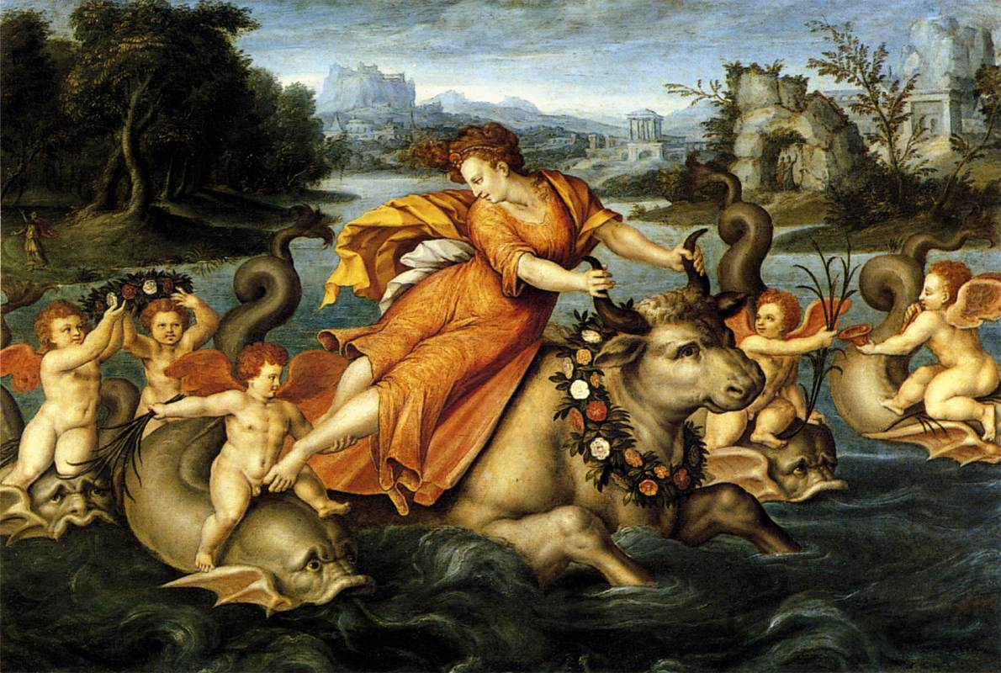
6. El rapto de Europa. 1550. Jean Cousin el Viejo. 1490-1560. Musée du Château de Blois.

Slide 13
6. El rapto de Europa. 1550. Jean Cousin el viejo. 1490-1500 / 1560. Musée du Château de Blois.
Autor:
Jean Cousin, llamado el Padre o el Viejo (Soucy o Sens, h. 1490/1500- Sens o París, h. 1560). Fue un pintor francés del Renacimiento. Sólo a partir de 1530 trabajó como pintor. Trabajó haciendo cartones para los fabricantes de tapices y de vidrieras. Contribuyó, con Jean Goujon, adornando uno de los arcos de triunfo con una Pandora. Trabajó en un libro de perspectiva acabado en 1558.
Comentario artístico:
Jean Cousin es considerado una de las figuras prominentes del Renacimiento francés. En su estilo influyó principalmente la escuela del Alto Renacimiento italiana, lo que se evidencia en la expresividad y los contornos nítidos de sus figuras; también se considera que le influyeron los autores de la escuela de Fontainebleau, en particular de Rosso Fiorentino.

Slide 14
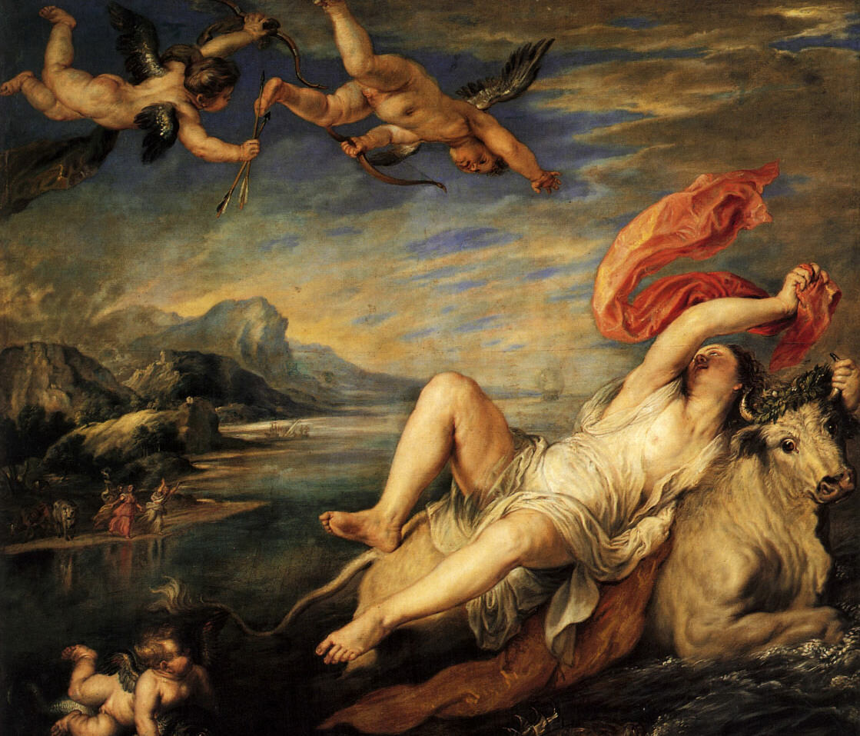
7. El rapto de Europa. 1562. Tiziano.1477-1490/1576. Museo Isabella Stewart Gardner. Boston.

Slide 15
7. El rapto de Europa. 1562. Tiziano.1477-1490/1576. Museo Isabella Stewart Gardner. Boston.
Autor:
Tiziano (1477/1490-1576) fue un pintor italiano del Renacimiento, uno de los mayores exponentes de la Escuela veneciana. Reconocido por sus contemporáneos como "el sol entre las estrellas", Tiziano es uno de los más versátiles pintores italianos, igualmente capacitado para ejecutar retratos, paisajes (dos de los temas que le lanzaron a la fama), escenas mitológicas o cuadros de temática religiosa. Tuvo una larga y dilatada carrera, y su obra atravesó muchas y diferentes etapas, en las que su estilo cambió tan drásticamente que algunos críticos tienen problemas para creer que los cuadros de su primera etapa y los de las posteriores hayan salido de la misma mano.
En cualquier caso, el conjunto de su obra se caracteriza por el uso del color, vívido y luminoso, con una pincelada suelta y una delicadeza en las modulaciones cromáticas sin precedentes en la Historia del Arte occidental.

Slide 16
7. El rapto de Europa. 1562. Tiziano.1477-1490/1576. Museo Isabella Stewart Gardner. Boston.
Comentario artístico:
La violencia del rapto ha sido remarcada por el maestro al situar al toro y a la joven en primer plano, en una postura forzada, creando una acentuada diagonal definida por la sensual y bella figura de Europa. Los amorcillos que acompañan a Zeus refuerzan el movimiento del conjunto al igual que las telas al viento que permiten contemplar parte del cuerpo de la muchacha. Al fondo podemos apreciar el paisaje de la costa donde las compañeras de Europa observan con inquietud el rapto, gritando y realizando gestos ostentosos. El momento de tensión y dramatismo que se está viviendo ha sido interpretado de manera espectacular por el maestro veneciano, verdadero especialista en este tipo de trabajos, intensificándolo con la tormenta que se prepara tras las montañas. La luz y el color se convierten en los verdaderos protagonistas de la composición. Una luz dorada baña la escena, acentuando contrastes entre zonas de luz y sombra, al tiempo que se crea una perfecta sensación atmosférica. Los colores son bastante limitados, aplicándolos con fluidez y rapidez, consiguiendo efectos de abocetamiento, especialmente en el fondo.

Slide 17
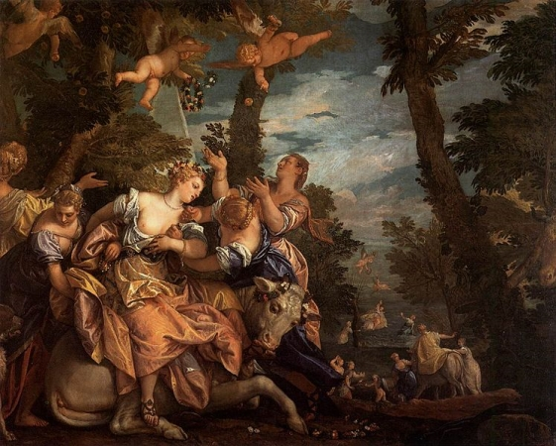
8. El rapto de Europa. 1580. Veronés. 1528-1588. Museo: Palacio Ducal de Venecia.

Slide 18
8. El rapto de Europa. 1580. Veronés. 1528-1588. Museo: Palacio Ducal de Venecia.
Autor:
Pablo Veronés (Verona, 1528 - Venecia, 1588). Hijo de un picapedrero, nació en Verona, ciudad de la que tomó su apelativo y donde se formó como pintor. En 1555 o 1556 recibe en Venecia su primer encargo representativo: la decoración de la sacristía y los techos de la iglesia de San Sebastián. Su estilo se caracteriza por el lujo, la arquitectura clásica que enmarca sus escenas y el rico aunque suave colorido. Enmarca sus escenas en amplios escenarios arquitectónicos, rasgo que lo hace precursor de la pintura decorativa barroca. Su tratamiento del color se anticipa a la pintura francesa del siglo XIX, destacando en la reproducción y sugerencia del brillo y textura de las telas. Prefiere los tonos fríos y claros: gris, plata, azules y amarillos.
Comentario artístico:
El maestro ha empleado un recurso medieval al mostrar en el mismo lienzo los diversos episodios de la historia: así, en primer plano Europa sube al toro rodeada de sus bellas compañeras mientras varios amorcillos arrojan flores; en segundo plano Europa, montada en Júpiter, se dirige al mar mientras, al fondo, la joven y el toro se disponen a recorrer el camino. Todo el episodio tiene lugar en un paisaje, destacando las ricas y coloristas telas de las jóvenes, que muestran indirectamente el lujo de la aristocracia veneciana. Las muchachas ocultan sus bellos cuerpos bajo elegantes vestidos, de pronunciados escotes que permiten contemplar uno de los pechos de Europa. Las figuras están escorzadas, en una sensación de movimiento que parece preludiar al Barroco. Pero lo más significativo del lienzo es el sensacional colorido y el estudio de la luz, en contrastes que acentúan la intensidad de la historia. La perspectiva está perfectamente creada a través de la sucesión de planos paralelos que se alejan en profundidad, utilizando como punto de fuga a los amorcillos y el momento de la partida.

Slide 19
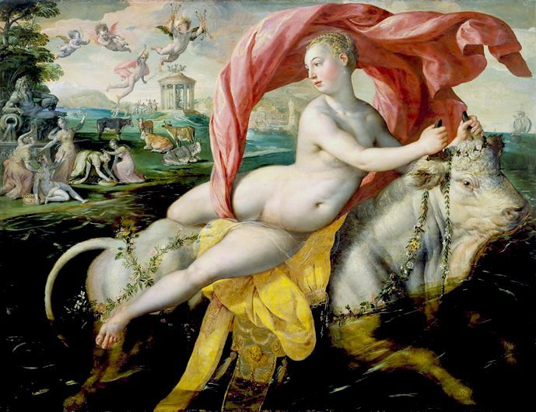
9. El rapto de Europa. Martin de Vos. 1535-1603. Museo de Bellas Artes de Bilbao.

Slide 20
9. El rapto de Europa. Martin de Vos. 1535-1603. Museo de Bellas Artes de Bilbao.
Autor:
Marten de Vos nació Amberes en 1532 y murió en Amberes en 1603. Fue uno de los cuatro hijos del pintor Pieter de Vos, de quien debió recibir sus primeras lecciones en este arte. Se cree que en 1522 viajó a Italia junto con Pieter Brueghel el Viejo, pasando por Florencia, Roma, y Venecia donde fue alumno de Tintoretto, adoptando el estilo manierista de moda por entonces.
Comentario artístico:
El pintor demuestra su habilidad no solamente en la ejecución de los fondos y detalles anecdóticos, siguiendo la más pura tradición flamenca, sino también en la representación del desnudo femenino. Éste ha sido modelado con un sfumato impecable y la luz parece surgir de las carnaciones a través de suaves transparencias. La túnica amarilla y el paño rojo ondulante proporcionan color y movimiento a la composición. En definitiva, esta obra, una de las de mayor calidad e interés de la producción de De Vos, muestra una perfecta síntesis entre la estética italiana y su refinada formación flamenca.

Slide 21
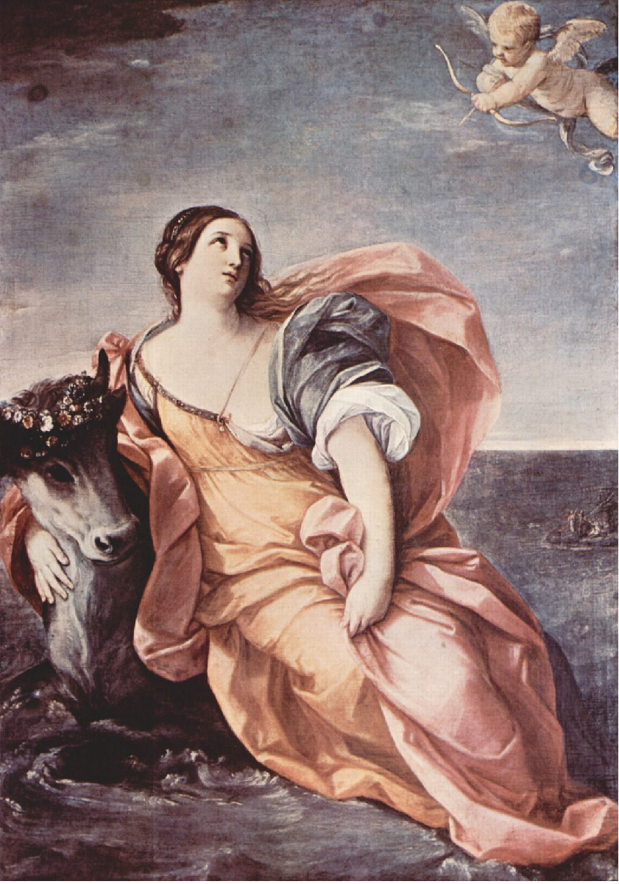
10. El rapto de Europa. Guido Reni. 1572-1642. Museo del Hermitage. San Petersburgo

Slide 22
10. El rapto de Europa. Guido Reni. 1572-1642. Museo del Hermitage. San Petersburgo
Autor:
Guido Reni nació en Calvenzano de Vergato, cerca de Bolonia el 4 de noviembre de 1575 y murió en Bolonia el 18 de agosto de 1642. Fue un pintor italiano perteneciente a la escuela Boloñesa. Trabajó como aprendiz en el taller boloñés de Denys Calvaert junto con Alnani y Domenichino. Sus temas son principalmente bíblicos y mitológicos.
Comentario artístico:
Su pintura, profundamente influida por la Antigüedad clásica y por Rafael constituye una de las más vigorosas muestras de la tendencia clasicista del arte Barroco. Después de una primera etapa, corta, de fuertes influencias caravaggiescas en los acentuados contrastes de luces y sombras, evolucionó hacia un barroco de raíz academicista, basado en la claridad del dibujo, la composición con movimiento y plana y la idealización de las figuras. En esta obra se refleja un color pálidamente hermoso, y da como resultado una sencilla pero auténtica poesía. Sus tonos de las pinceladas son correctamente equilibrados; no hay excesivas luces ni sombras, y en el cual el artista consiguió inspirar genialidad a la hora de pintar.

